Slide 1

Contenido del Curso
Concepto de Relación Matemática: Definición formal matemática entre conjuntos.
Relaciones Binarias Homogéneas: Correspondencias establecidas estrictamente dentro de un mismo conjunto y productos cartesianos.
Análisis de Propiedades Fundamentales: Comportamiento lógico de relaciones Reflexivas, Simétricas, Antisimétricas y Transitivas.
Casos de Estudio y Aplicaciones: Evaluación exhaustiva y su uso en ciencias computacionales.

Slide 2
Conceptos Fundamentales
Definiendo las bases matemáticas para el análisis de estructuras discretas.

Slide 3


Relación Matemática vs. Relación Binaria
Relación General (A × B)
Relación Binaria (A × A)
Una relación es una regla que vincula elementos de un conjunto origen (A) con elementos de un conjunto destino (B).
Es un caso especial y fundamental donde la correspondencia se establece dentro de un único conjunto.
Formalmente: Es un subconjunto del producto cartesiano (A × B). El orden es estricto: el par (a,b) no es lo mismo que (b,a).
Si el conjunto es A, la relación R es simplemente un subconjunto de A × A. Los elementos de A interactúan y se relacionan consigo mismos.

Slide 4

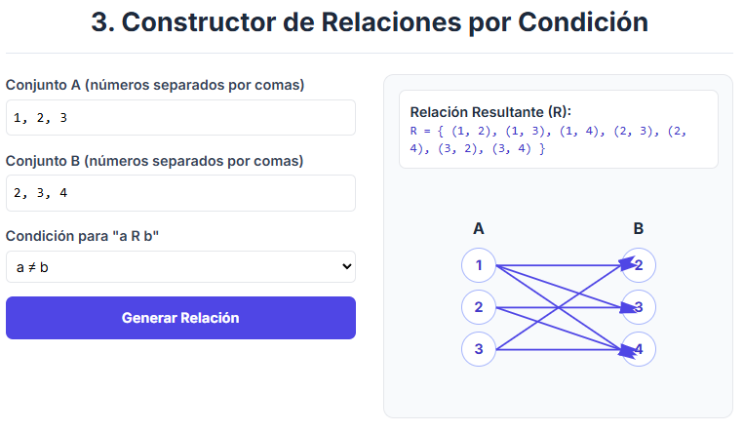
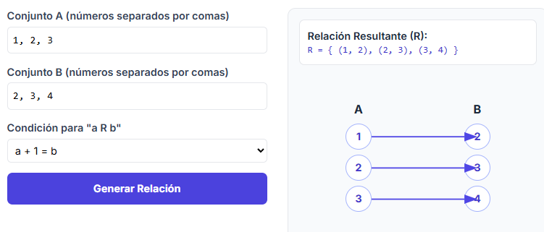



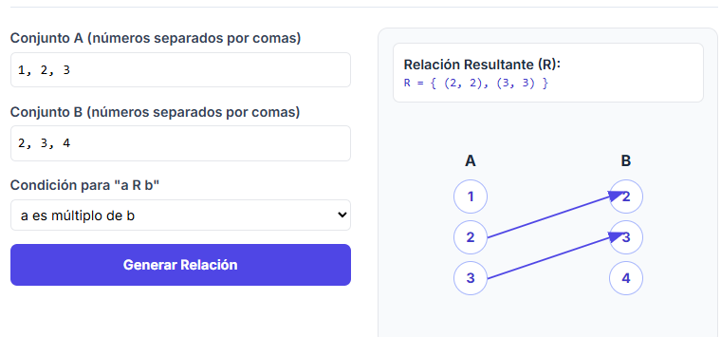
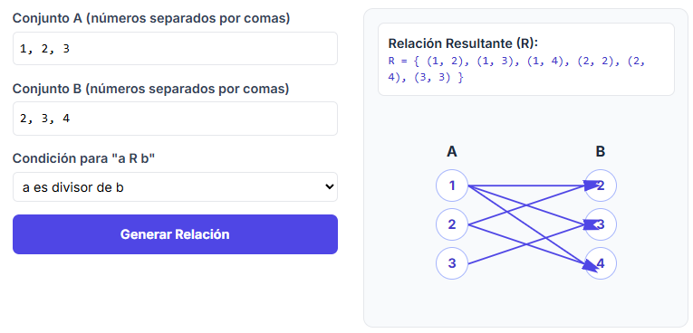



Notes:
Ejemplo en python

Slide 5









¿Por qué analizamos sus propiedades?
Evaluar una relación binaria según sus propiedades matemáticas nos permite comprender profundamente su estructura y utilidad.
Estructura Lógica
Clasificación Formal
Modelo Gráfico
Las propiedades permiten predecir el comportamiento estricto de los elementos y cómo interactúan las restricciones dentro del sistema matemático subyacente.
Sirven para agrupar las relaciones en categorías mayores de gran utilidad, como las "Relaciones de Equivalencia" o las "Relaciones de Orden Parcial".
Características geométricas como la simetría o reflexividad determinan directamente la topología y forma visual al modelar la relación mediante grafos dirigidos.

Slide 6



Propiedad de Reflexividad
Una relación es reflexiva si todo elemento del conjunto A está relacionado consigo mismo.
Sí es Reflexiva
No es Reflexiva
Sea A = {1, 2, 3}
Sea A = {1, 2, 3}
Relación: R = {(1,1), (2,2), (3,3), (1,2)}
Relación: R = {(1,2), (2,1), (3,3)}
Justificación: Cumple con la propiedad rigurosamente porque para todos los elementos del conjunto A (el 1, el 2 y el 3), sus pares idénticos (x,x) existen dentro de la relación R.
Justificación: Falla estrepitosamente porque, aunque el par (3,3) está presente, faltan los pares (1,1) y (2,2). Basta que falte un solo elemento para anular la propiedad.

Slide 7



Propiedad de Simetría
Una relación es simétrica si cada vez que un elemento 'x' se relaciona con 'y', entonces 'y' debe relacionarse de vuelta con 'x'.
Sí es Simétrica
No es Simétrica
Relación: R = {(1,2), (2,1), (3,3)}
Relación: R = {(1,2), (2,3), (3,3)}
Justificación: Es simétrica. El par bidireccional (1,2) tiene su correspondencia inversa exacta en (2,1). Además, el par (3,3) es simétrico respecto a sí mismo, por lo que no rompe la regla.
Justificación: No es simétrica. Aunque exista el par (1,2) en la relación R, la relación falla porque falta su inverso simétrico (2,1). Lo mismo ocurre con el par (2,3) al faltar el (3,2).

Slide 8



Propiedad de Antisimetría
Si existen los vínculos de ida (x,y) y vuelta (y,x), obligatoriamente x debe ser exactamente igual a y.
Sí es Antisimétrica
Aclaración Estructural
Ejemplo: Relación "Menor o igual que" (≤)
La antisimetría no es matemáticamente lo opuesto a la simetría.
R = {(1,2), (1,3), (2,3), (2,2)}
Justificación: Cumple porque nunca tenemos un par (a,b) y su inverso (b,a) simultáneamente si 'a' y 'b' son diferentes. El único par bidireccional permitido es consigo mismo, como (2,2).
Una relación puede ser ambas simultáneamente (como la relación de Igualdad Estricta, "x=y"), o puede no cumplir con ninguna de las dos propiedades al mismo tiempo.

Slide 9



Propiedad de Transitividad
Si hay una conexión desde 'x' hasta 'y', y otra desde 'y' hasta 'z', debe existir una conexión directa desde 'x' hasta 'z'.
Sí es Transitiva
No es Transitiva
Relación: R = {(1,2), (2,3), (1,3)}
Relación: R = {(1,2), (2,3)}
Justificación: Es transitiva. Vemos que el elemento 1 conecta con el 2, y el 2 conecta con el 3. Para cumplir la propiedad, el "camino directo" (el puente) del 1 al 3 debe existir, y efectivamente (1,3) está presente.
Justificación: Falla estrepitosamente. Aunque existe la ruta indirecta (del 1 pasamos al 2, y del 2 pasamos al 3), la relación falla porque falta la conexión directa (1,3), rompiendo la cadena lógica transitiva.

Slide 10
Caso de Estudio Analítico: "Relación de Divisibilidad"
Definimos en el conjunto A = {2, 4, 8} la relación matemática "x divide exactamente a y".
Propiedad | Evaluación | Justificación Lógica Formal
Reflexiva | SÍ CUMPLE | Todo número entero se divide exactamente a sí mismo. Por ende, los pares idénticos (2,2), (4,4) y (8,8) están presentes.
Simétrica | NO CUMPLE | El número 2 divide al 4 ((2,4) ∈ R), pero el número 4 no divide al 2 generando un entero. El par inverso (4,2) no existe.
Antisimétrica | SÍ CUMPLE | Si 'a' divide a 'b' y 'b' divide a 'a', matemáticamente obligatoriamente a=b. No existen "ciclos divisibles" entre distintos.
Transitiva | SÍ CUMPLE | Mantiene la cadena: Si 2 divide a 4, y a su vez 4 divide a 8, entonces el 2 divide al 8 directamente ((2,8) está presente).

Slide 11









Aplicaciones en Ciencias Computacionales
Bases de Datos
Análisis de Redes
Algoritmia Superior
Los modelos relacionales (SQL) operan intrínsecamente sobre estos conjuntos, utilizando las relaciones matemáticas para conectar tablas, llaves foráneas y registros sin redundancia.
Las amistades recíprocas en plataformas se modelan como relaciones simétricas, mientras que las jerarquías o estructuras de "seguidores" se definen como grafos antisimétricos.
Los algoritmos de ordenamiento en memoria dependen lógicamente de que las reglas de comparación aplicadas a los datos sean estrictamente transitivas y antisimétricas.

Slide 12


Verificando la Transitividad: Método Formal
Una forma completa y sin errores de verificar si una relación es transitiva es revisar sistemáticamente todos los "eslabones" o "cadenas" posibles.
La Regla a Comprobar
Configuración del Caso de Estudio
Debemos revisar exhaustivamente todo el conjunto de pares.
Sea el conjunto:
Para cada par de la forma (x,y) y cada par de la forma (y,z) que existan en la relación, debemos exigir que el par puente o directo (x,z) también exista.
Y la relación R definida por:
En la siguiente diapositiva someteremos este conjunto a la prueba.

Slide 13

Análisis del Ejemplo de Transitividad
Buscamos todas las cadenas continuas (x,y) y (y,z) dentro de R = {(1,2), (2,3), (1,3), (3,4), (2,4)}.
Eslabón Inicial (x,y) | Eslabón Final (y,z) | ¿Está el par puente (x,z) en R?
(1,2) | (2,3) | ¿Está (1,3)? Sí.
(1,2) | (2,4) | ¿Está (1,4)? No.
(2,3) | (3,4) | ¿Está (2,4)? Sí.
Conclusión Final: No es Transitiva
Hemos encontrado un caso que rompe la regla algorítmica:
•
Los pares (1,2) y (2,4) están en R.
•
Para ser transitiva, el puente obligatorio (1,4) debería estar presente.
•
Como no está, sentenciamos que la relación falla la propiedad.

Slide 14






Dominio y Rango de una Relación
Dominio de R
Ejemplo Práctico
Conjunto formado por los primeros elementos de cada par ordenado.
Relación:
Rango (o Imagen) de R
Conjunto formado por los segundos elementos de los pares ordenados.
Dominio: {1, 2, 3}
(Elementos de A que participan como origen)
Rango: {x, y}
(Elementos de B que reciben relación. 'z' se omite).

Slide 15



Conjunto Relativo de un Elemento
Dada una relación R entre A y B, y un elemento de partida x ∈ A...
Definición Formal de R(x)
Es el conjunto formado por todos los elementos de B que están directamente relacionados con el elemento x específico.
Intuición Práctica
Piensa en R(x) como la respuesta a la pregunta: "Si estoy ubicado en el nodo de partida 'x', ¿a qué nodos de llegada exactos puedo viajar?".

Slide 16








Ejemplo: Calculando Conjuntos Relativos
Sean los conjuntos: A = {a, b, c, d} | B = {x, y, z}
Y la relación:
Extracción de R(nodo)
R(a)
R(b)
R(c)
R(d)
Conectados con 'a'
Conectados con 'b'
Conectados con 'c'
Conectados con 'd'

Slide 17



Conjunto Relativo de un Subconjunto
Dado un subconjunto A1 ⊆ A, analizamos su proyección en B.
Definición Formal de R(A1)
Contiene todos los elementos de B que están relacionados con algún elemento perteneciente al grupo A1.
Propiedad Fundamental (Unión)
El conjunto relativo de un grupo es simplemente la unión matemática de los conjuntos relativos individuales de sus miembros.

Slide 18





Ejemplo y Propiedades de R(A1)
Ejemplo
Propiedades Importantes
Usando la misma relación anterior:
Para cualquier par de subconjuntos A1, A2 ⊆ A, se cumple:
1. Si A1 ⊆ A2 ⇒ R(A1) ⊆ R(A2)
Si un conjunto es más pequeño, su imagen también lo será.
Sea el subconjunto A1 = {a, b}.
2. R(A1 ∪ A2) = R(A1) ∪ R(A2)
Calculando R(A1):
La imagen de la unión es la unión de las imágenes.
R(A1) = R(a) ∪ R(b) = {x, y} ∪ {y} = {x, y}
3. R(A1 ∩ A2) ⊆ R(A1) ∩ R(A2)
La imagen de la intersección está contenida en la intersección de las imágenes (no siempre es igual).

Slide 19




Demostración de Propiedad (Contención)
Propiedad a Demostrar
Planteamiento del Ejemplo:
Usaremos la relación R = {(a,x), (a,y), (b,y), (c,z), (d,x)} y tomaremos dos subconjuntos donde uno contiene al otro para verificar la propiedad.
1. Tomemos los subconjuntos:
2. Verifiquemos la condición inicial:
Para que la propiedad aplique, primero debemos asegurar que A1 ⊆ A2.
Como todos los elementos de A1 (que es solo 'a') están en A2, la condición {a} ⊆ {a, b} se cumple.

Slide 20


Demostración de Propiedad (Contención)
Desarrollo del Ejemplo:
Continuando con los subconjuntos A1 = {a} y A2 = {a, b}, ahora calculamos sus imágenes.
3. Calculemos los conjuntos relativos:
Para A1: R(A1) = R(a) = {x, y}
Para A2: R(A2) = R(a) ∪ R(b) = {x, y} ∪ {y} = {x, y}
4. Verifiquemos la conclusión de la propiedad:
La propiedad dice que R(A1) debe estar contenido en R(A2).
R(A1) = {x, y}
R(A2) = {x, y}
Se cumple que {x, y} ⊆ {x, y}. La propiedad es válida.

Slide 21



Demostración de Propiedad (Unión)
Propiedad (b)
Ejemplo de Verificación:
1. Tomemos dos subconjuntos:
3. Calculemos el lado derecho de la ecuación:
A1 = {a} ⇒ R(A1) = {x, y}
R(A1) ∪ R(A2) = {x, y} ∪ {z}
A2 = {c} ⇒ R(A2) = {z}
= {x, y, z}
2. Calculemos el lado izquierdo de la ecuación:
A1 ∪ A2 = {a, c}
R(A1 ∪ A2) = R(a) ∪ R(c) = {x, y} ∪ {z} = {x, y, z}
4. Conclusión:
Ambos lados de la ecuación dan como resultado {x, y, z}. La propiedad es válida.

Slide 22



Demostración de Propiedad (Intersección)
Propiedad (c)
Ejemplo de Verificación:
1. Tomemos dos subconjuntos:
3. Calculemos el lado derecho:
A1 = {a, b} ⇒ R(A1) = {x, y}
R(A1) ∩ R(A2) = {x, y} ∩ {y, z}
A2 = {b, c} ⇒ R(A2) = {y, z}
= {y}
2. Calculemos el lado izquierdo:
A1 ∩ A2 = {b}
R(A1 ∩ A2) = R(b) = {y}
4. Verifiquemos la propiedad:
Comparamos ambos resultados y vemos si se cumple la contención:
¿Es {y} ⊆ {y}? Sí. La propiedad es válida.

Slide 23



Relaciones de Orden Parcial
Una relación de orden parcial en un conjunto A es una relación binaria R ⊆ A × A que cumple con tres propiedades fundamentales:
1. Reflexiva
Para todo elemento a ∈ A, se cumple que a R a. (Todo elemento está relacionado consigo mismo).
2. Antisimétrica
Si a R b y b R a, entonces necesariamente a = b. (Si dos elementos distintos están relacionados, no pueden estarlo en la dirección opuesta).
3. Transitiva
Si a R b y b R c, entonces a R c. (Si se puede ir de 'a' a 'b' y de 'b' a 'c', se puede ir directamente de 'a' a 'c').
Si una relación cumple estas tres propiedades, se dice que es un orden parcial sobre A, y el conjunto junto con la relación se denota como (A, R).

Slide 24




Ejemplo: Relación de "Menor o Igual que"
Sea el conjunto:
Definimos la relación R sobre A como:
Entonces, los pares ordenados que pertenecen a R son:
Buscamos todos los pares (a, b) con a, b ∈ A donde el primer elemento es menor o igual que el segundo.
Ahora, vamos a verificar si esta relación R cumple las tres propiedades para ser un orden parcial.

Slide 25


Verificamos las Propiedades
Recordemos: A = {1, 2, 3} y R = {(1,1), (1,2), (1,3), (2,2), (2,3), (3,3)}
1. ¿Es Reflexiva?
Debemos verificar que para todo a ∈ A, el par (a, a) está en R.
Para A = {1, 2, 3}, necesitamos los pares (1,1), (2,2) y (3,3).
Sí, todos los pares necesarios están. La relación es reflexiva.
2. ¿Es Antisimétrica?
Debemos verificar que si (a, b) ∈ R y (b, a) ∈ R, entonces a = b.
Esto significa que no puede haber un par y su inverso, a menos que los elementos sean iguales (como en (1,1)).
Por ejemplo, tenemos (1,2) ∈ R. Para que sea antisimétrica, el par inverso (2,1) NO debe estar en R. Y efectivamente, no está.
Lo mismo ocurre con (1,3) y (2,3). Sus inversos no están en R.
Sí, la propiedad se cumple. La relación es antisimétrica.

Slide 26

Verificamos las Propiedades
Recordemos: A = {1, 2, 3} y R = {(1,1), (1,2), (1,3), (2,2), (2,3), (3,3)}
3. ¿Es Transitiva?
Debemos verificar que si (a, b) ∈ R y (b, c) ∈ R, entonces (a, c) ∈ R.
Tenemos que revisar todas las "cadenas" posibles. La más clara es:
Tenemos (1, 2) ∈ R y (2, 3) ∈ R.
La propiedad requiere que el par (1, 3) también esté en R.
Sí, el par (1,3) está. La relación es transitiva. (Se puede verificar que no hay otras cadenas que fallen).

Slide 27

Verificamos las Propiedades
Conclusión Final
La relación R ("menor o igual que") sobre el conjunto A = {1, 2, 3} ha demostrado ser:
Reflexiva
Antisimétrica
Transitiva
Por lo tanto, R es una relación de orden parcial.

Slide 28
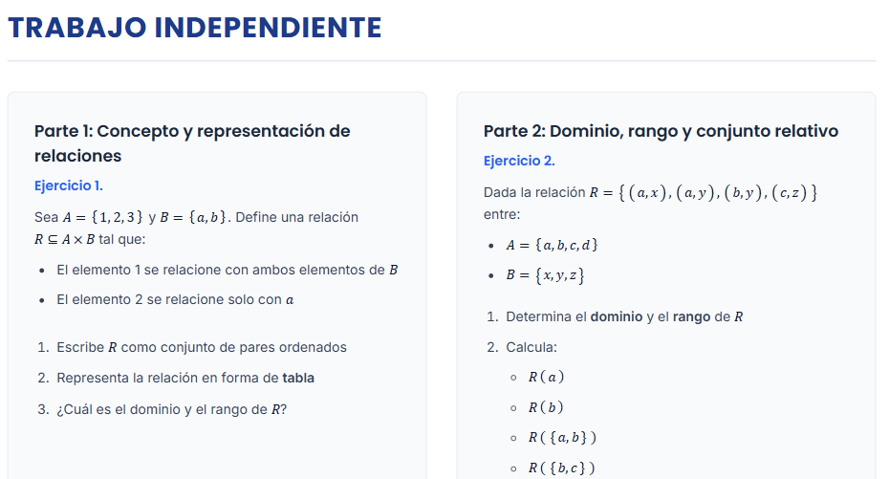



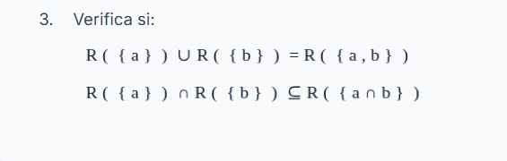
Notes:
Ejemplo en python

Slide 29
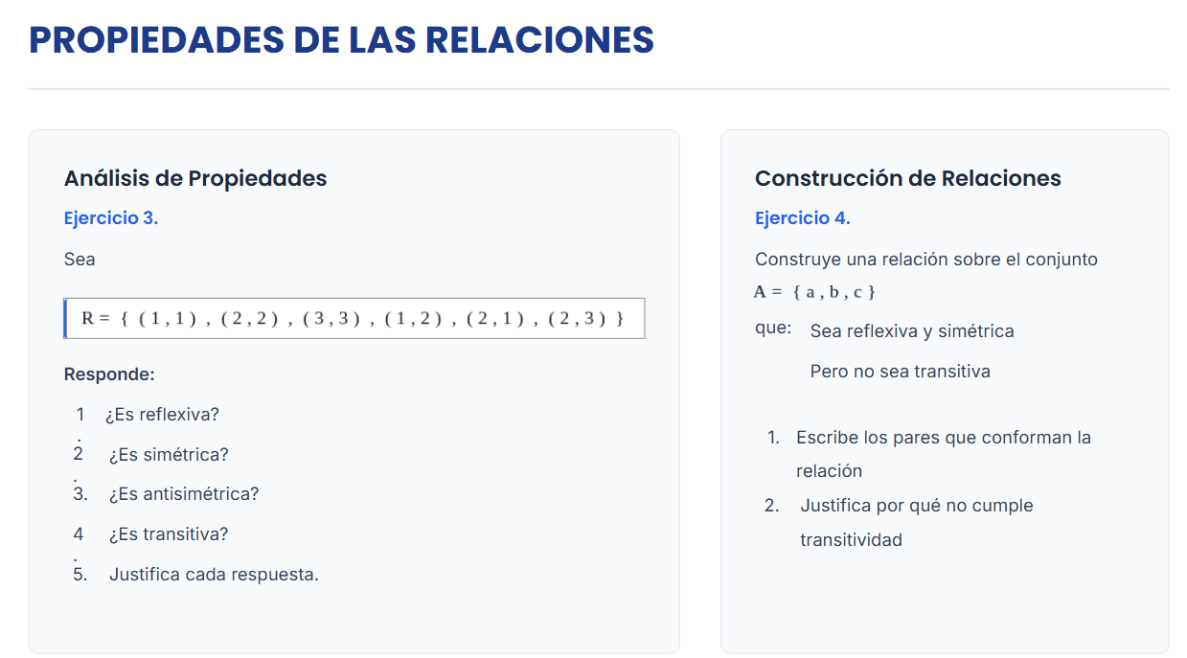
Notes:
Ejemplo en python

Slide 30
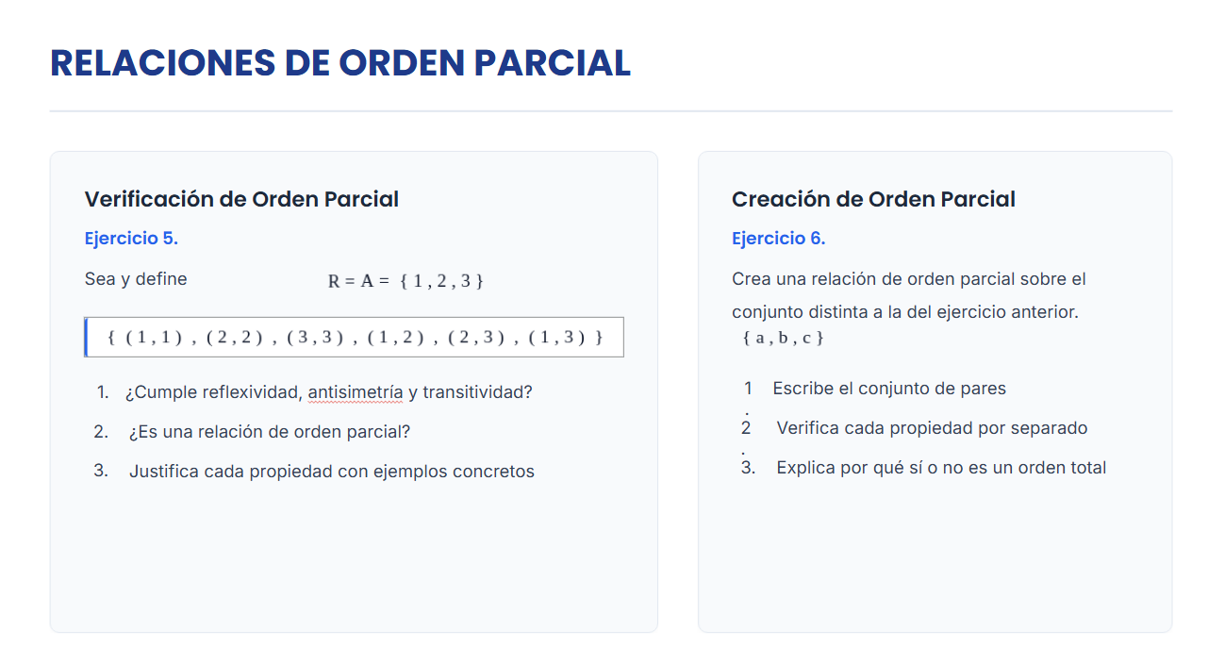
Notes:
Ejemplo en python

